Slide 1
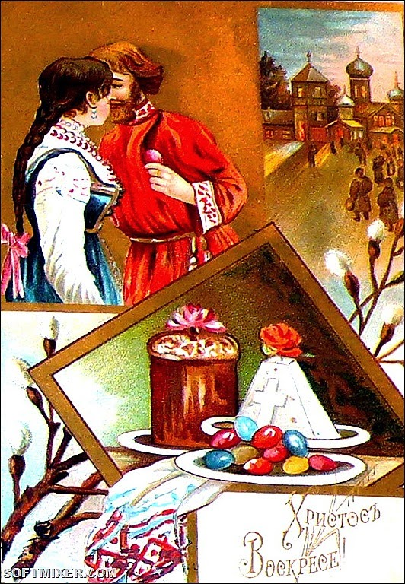
«ПРИЕМСТВЕННОСТЬ
ПОКОЛЕНИЙ,
ПРИОБЩЕНИЕ К НАЦИОНАЛЬНЫМ ТРАДИЦИЯМ
ПРАЗДНИК ПАСХА»

Slide 2
ПРОБЛЕМА:
Кризис состоит в том, что в России утрачено здоровое чувство национального и культурного самосохранение. Основополагающие ценности сегодня почти не передаются, более того, происходит их подмена и в этом болезнь нашего образования. Сегодня идея воспитания зачастую сужается до чисто социального механизма адаптации и социализации.

Slide 3
ЦЕЛИ:
Способствовать художественно-эстетическому развитию школьников средствами традиционной народной культуры.
Историческая преемственность поколений, сохранение и распространение, развитие национальной культуры, воспитание бережного отношения к историческому и культурному наследию народов России.

Slide 4
ЗАДАЧИ:
Познакомить с традициями и обычаями русского народа на примере праздников.
На фольклорной основе формировать и развивать исполнительско-творческие навыки и умения.
На базе приобретенных знаний, умений и навыков развивать сферу эстетических чувств и мыслей каждого ребенка.
способствовать художественно-эстетическому развитию школьников средствами традиционной народной культуры.

Slide 5
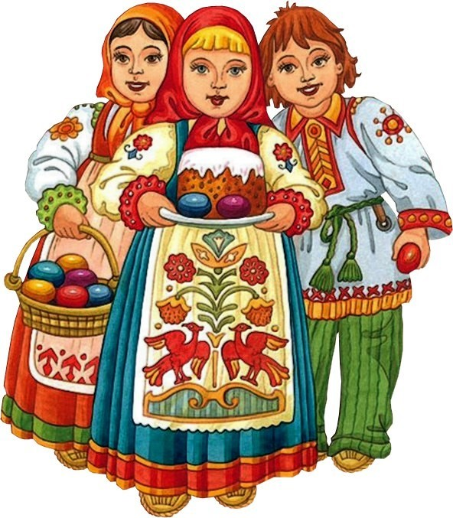
ПРАЗДНИК «ПАСХА»
Пасха – древнейший христианский праздник. Установлен в честь воскресения Христа
. Празднуется в первое воскресения после полнолуния, наступающего не ранее
дня условного весеннего равноденствия 21 марта.

Slide 6
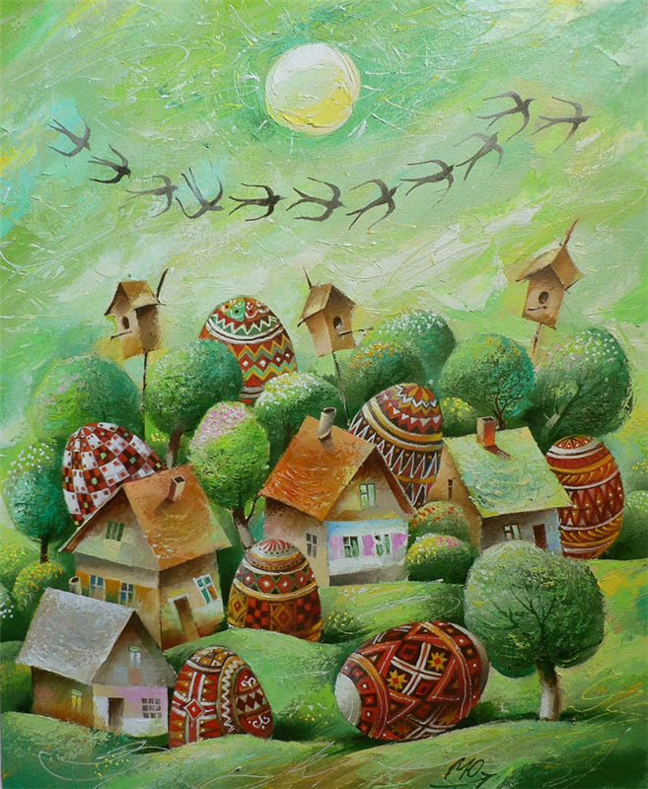
ТРАДИЦИИ
Традиции: освещение крашеных яиц и куличей,
приветственное целование. В конце 19 века в России стало традицией отправлять
пасхальные открытые письма с красочными рисунками тем людям, с кем не сможешь похристосоваться на Пасху.

Slide 7
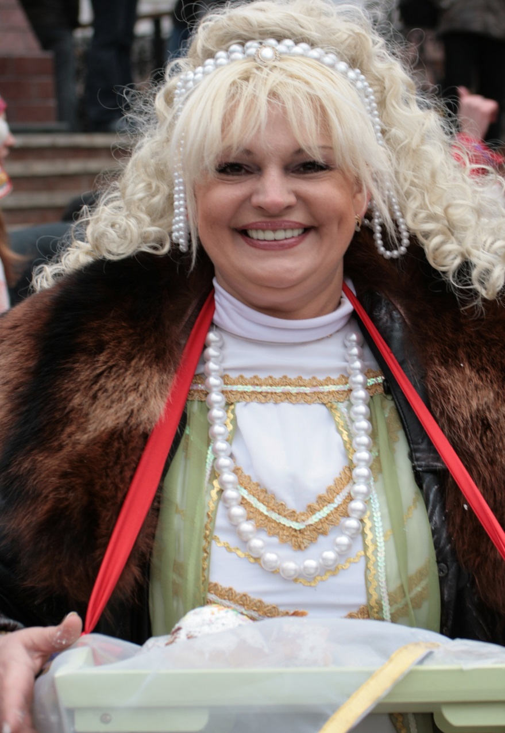
СОСТАВЛЯЮЩИЕ ПРАЗДНИКА
Символы
Обряды
Куклы-обереги
Игры
Традиционные праздничные блюда

Slide 8
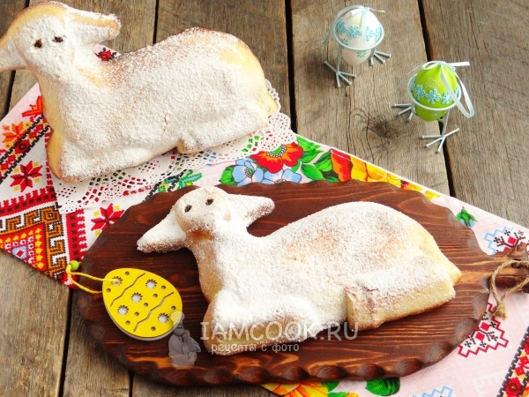
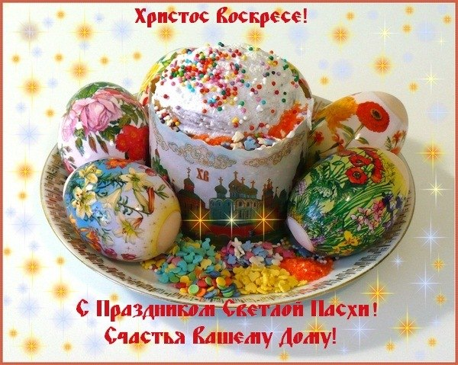
ТРАДИЦИОРРЫЕ ПАСХАЛЬНЫЕ БЛЮДА
Яйца: «Крашенки», «Восковые писанки»
Кулич
Сырная Пасха
Пряники
«Агнец»

Slide 9
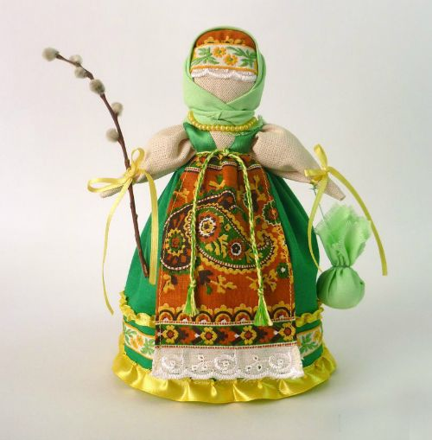
ОБРЯДОВЫЕ КУКЛЫ-ОБЕРЕГИ
Куклу делают основательную и очень яркую. Вербница обязательно несла с собой веточки вербы и мешочек с пасхальными подарками.

Slide 10
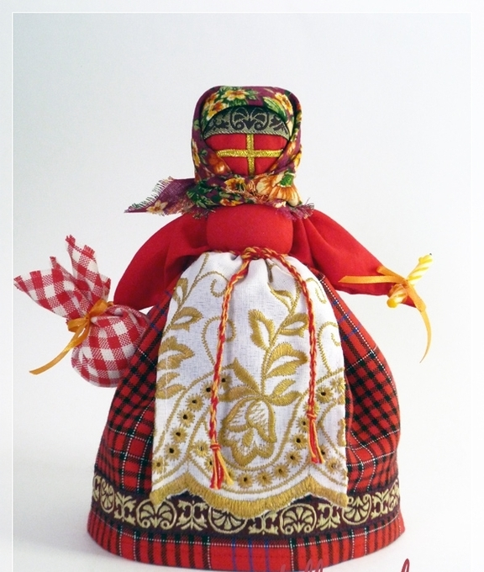
Пасхальные куклы делали к Вербному воскресению, обязательно из красного лоскута. Их дарили на счастье, радость , она могла присутствовать на столе вместе с другими пасхальными дарами.

Slide 11
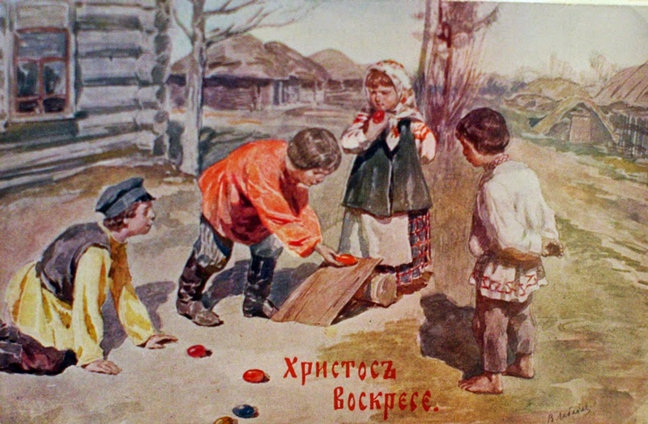
Пасхальные игры требуют наблюдательности и сноровки. Развивают сенсомоторную координацию. Учат экспериментировать, изобретать.

Slide 12
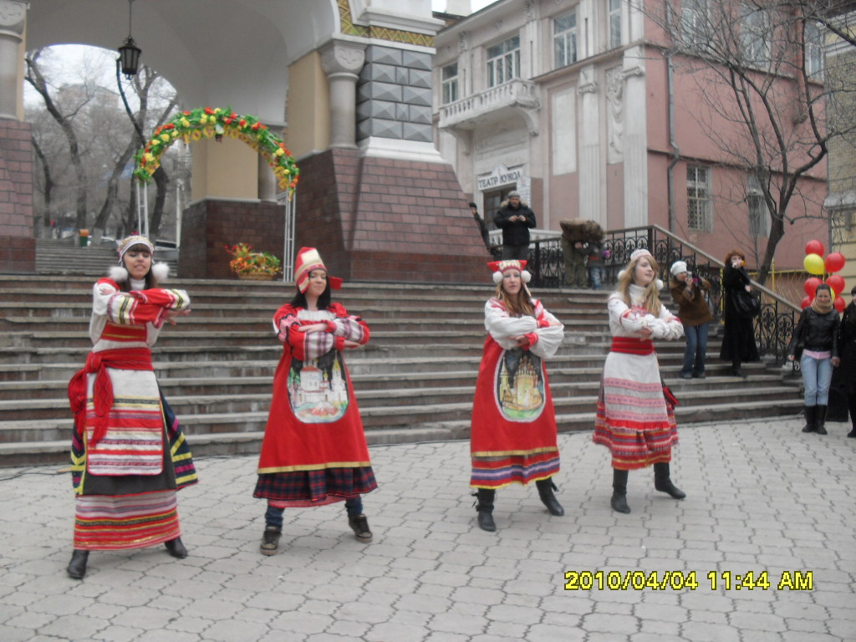
Не только праздник Пасхи,
но и вся последующая
неделя была заполнена
развлечениями:
Водили хороводы,
качались на качелях,
Обходили дома с
поздравлениями.
Главным пасхальным
развлечением
были игры с крашеными
яйцами.

Slide 13
ВЫВОД:
Процесс передачи смыслового мира и других культурных ценностей и традиций из поколения в поколение представляет собой культурную трансмиссию . именно трансмиссия обеспечивает преемственность и непрерывность культур. В результате трансмиссии молодое поколение получает возможность начать с того, чего достигло старшее поколение, добавляя новые знания, умения, ценности, традиции к уже накопленным.

Slide 15
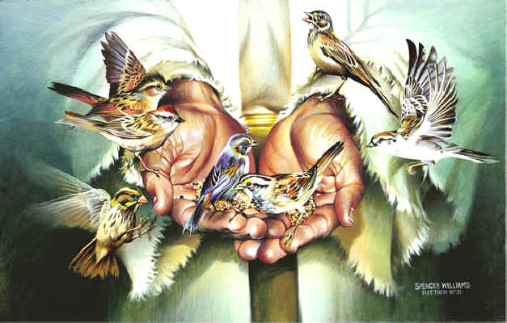
СПАСИБО ЗА ВНИМАНИЕ

